Slide 1

第四部分 分布式计算模型MapReduce：3-内置数据类型与自定义数据类型
吴晓毅

Slide 2
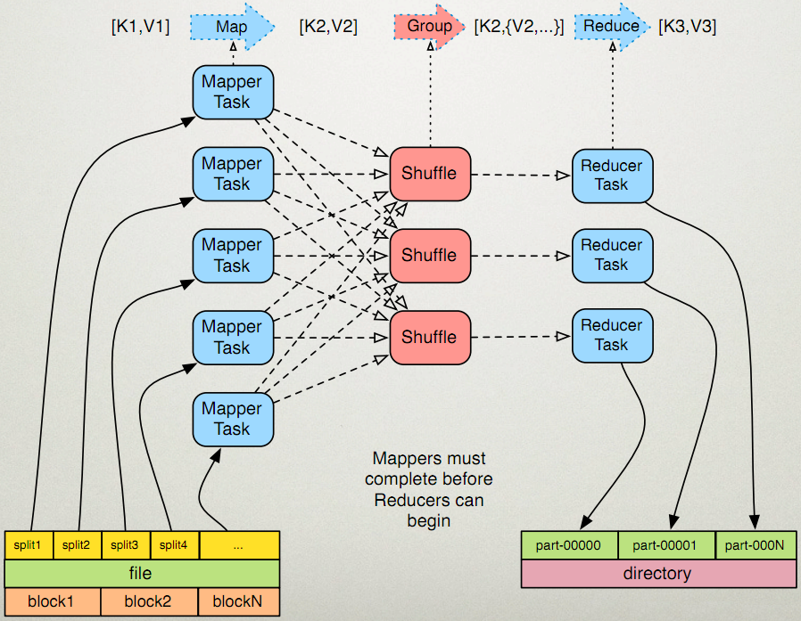
Mapreduce原理

Slide 3
标准(默认)的MapReduce驱动
Configuration configuration = new Configuration();
Job job = new Job(configuration, "HelloWorld");
job.setInputFormat(TextInputFormat.class);
job.setMapperClass(IdentityMapper.class);
job.setMapOutputKeyClass(LongWritable.class);
job.setMapOutputValueClass(Text.class);
job.setPartitionerClass(HashPartitioner.class);
job.setNumReduceTasks(1);
job.setReducerClass(IdentityReducer.class);
job.setOutputKeyClass(LongWritable.class);
job.setOutputValueClass(Text.class);
job.setOutputFormat(TextOutputFormat.class);
job.waitForCompletion(true);

Slide 4
MapReduce驱动默认的设置
InputFormat(输入) | TextInputFormat
MapperClass(map类) | IdentityMapper
MapOutputKeyClass | LongWritable
MapOutputValueClass | Text
PartitionerClass | HashPartitioner
ReduceClass | IdentityReduce
OutputKeyClass | LongWritable
OutputValueClass | Text
OutputFormatClass | TextOutputFormat

Slide 5
序列化概念
序列化（Serialization）是指把结构化对象转化为字节流。
反序列化（Deserialization）是序列化的逆过程。即把字节流转回结构化对象。
Java序列化（java.io.Serializable）
Notes:
Hadoop流式数据访问：流式数据，特点就是，像流水一样，不是一次过来而是一点一点“流”过来。而你处理流式数据也是一点一点处理。如果是全部收到数据以后再处理，那么延迟会很大，而且在很多场合会消耗大量内存。 流式数据被封装成了byte流（其实也是二进制的）

Slide 6
Hadoop序列化的特点
序列化格式特点：
紧凑：高效使用存储空间。
快速：读写数据的额外开销小
可扩展：可透明地读取老格式的数据
互操作：支持多语言的交互
Hadoop的序列化格式：Writable
Notes:
Java序列化的不足：
1.不精简。附加信息多。不大适合随机访问。
2.存储空间大。递归地输出类的超类描述直到不再有超类。序列化图对象，反序列化时为每个对象新建一个实例。相反。Writable对象可以重用。
3.扩展性差。而Writable方便用户自定义

Slide 7
Hadoop序列化的作用
序列化在分布式环境的两大作用：进程间通信，永久存储。
Hadoop节点间通信。
节点1
节点2
消息
序列化为
二进制流
二进制流
反序列化为
消息
二进制流消息

Slide 8
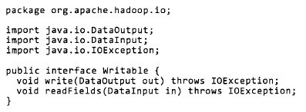

Writable接口
Writable接口, 是根据 DataInput 和 DataOutput 实现的简单、有效的序列化对象.
MR的任意Key和Value必须实现Writable接口.
MR的任意key必须实现WritableComparable接口

Slide 9
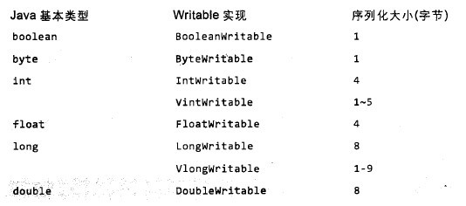
常用的Writable实现类
Text一般认为它等价于java.lang.String的Writable。针对UTF-8序列。
Text test = new Text("test");
IntWritable one = new IntWritable(1);

Slide 10
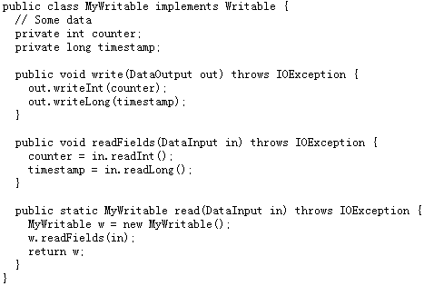
自定义Writable类
Writable
write 是把每个对象序列化到输出流
readFields是把输入流字节反序列化
实现WritableComparable.
Java值对象的比较：一般需要重写toString(),hashCode(),
equals()方法

Slide 11
现场演示

